Slide 1
三谷基督徒會堂
成人主日學
出埃及記
第六課 律法(19章-23章)
04/19/2020
Notes:
上一課，我們講到很多的預表：
嗎哪，天上降下的糧，預表基督
擊打磐石出水，預表基督為我們受擊打，成為救恩的源泉。
與亞瑪力的爭戰代表屬靈的爭戰
再往前看，逾越節，耶穌是被殺的羔羊，將羔羊的血塗在門楣上，是相信羔羊的血的保護。
埃及代表世界和罪，出埃及是脫離罪的轄制，也與世界分別。
過紅海是預表洗禮，我们的祖宗从前都在云下，都从海中经过。都在云里海里受洗归了摩西（林前10：2）
在往前看，迦南地称为应许之地（Promised land)预表天堂，过约旦河代表死亡
Wayfaring Stranger《流浪異鄉的遊子》
I'm only going over Jordan我將穿過約旦河
I'm only going over home回到那屬於我的家園
1Co 9:27 我是攻克己身，叫身服我。恐怕我传福音给别人，自己反被弃绝了。
1Co 10:1 弟兄们，我不愿意你们不晓得，我们的祖宗从前都在云下，都从海中经过。
1Co 10:2 都在云里海里受洗归了摩西。
1Co 10:3 并且都吃了一样的灵食。
1Co 10:4 也都喝了一样的灵水。所喝的是出于随着他们的灵磐石。那磐石就是基督。
1Co 10:5 但他们中间，多半是神不喜欢的人。所以在旷野倒毙。
1Co 10:6 这些事都是我们的鉴戒，叫我们不要贪恋恶事，像他们那样贪恋的。
1Co 10:7 也不要拜偶像，像他们有人拜的。如经上所记，百姓坐下吃喝，起来玩耍。
1Co 10:8 我们也不要行奸淫，像他们有人行的，一天就倒毙了二万三千人。
1Co 10:9 也不要试探主，（主有古卷作基督）像他们有人试探的，就被蛇所灭。
1Co 10:10 你们也不要发怨言，像他们有发怨言的，就被灭命的所灭。
1Co 10:11 他们遭遇这些事，都要作为鉴戒。并且写在经上，正是警戒我们这末世的人。

Slide 2
19章-23章概論
耶和華降臨西奈山（19章）
十誡（20章）
典章（21-23章）

Slide 3
来到西乃山
19:1 以色列人出埃及地以后，满了三个月的那一天，就来到西乃的旷野。19:2 他们离了利非订，来到西乃的旷野，就在那里的山下安营。
[NIV] In the third month after the Israelites left Egypt--on the very day--they came to the Desert of Sinai.
满了三个月的那一天：进入第三月的那一天
Notes:
这里特别列出时间地点，预示有大事要发生
应该是三月初一、出埃及的第47天。三天之后（16节），也就是出埃及的第50天五旬节（利二十三15-16），神在西奈山颁布十诫（二十1）
Exo 16:1 以色列全会众从以琳起行，在出埃及后第二个月十五日到了以琳和西乃中间，汛的旷野。
Exo 16:30 于是百姓第七天安息了。
Exo 17:1 以色列全会众都遵耶和华的吩咐，按着站口从汛的旷野往前行，在利非订安营。
Num 33:2 摩西遵着耶和华的吩咐记载他们所行的路程，其路程乃是这样，
Num 33:3 正月十五日，就是逾越节的次日，以色列人从兰塞起行，在一切埃及人眼前昂然无惧地出去。
Num 33:4 那时，埃及人正葬埋他们的长子，就是耶和华在他们中间所击杀的。耶和华也败坏他们的神。
Num 33:5 以色列人从兰塞起行，安营在疏割。
Num 33:6 从疏割起行，安营在旷野边的以倘。
Num 33:7 从以倘起行，转到比哈希录，是在巴力洗分对面，就在密夺安营。
Num 33:8 从比哈希录对面起行，经过海中到了书珥旷野，又在伊坦的旷野走了三天的路程，就安营在玛拉。
Num 33:9 从玛拉起行，来到以琳（以琳有十二股水泉，七十棵棕树），就在那里安营。
Num 33:10 从以琳起行，安营在红海边。
Num 33:11 从红海边起行，安营在汛的旷野。
Num 33:12 从汛的旷野起行，安营在脱加。
Num 33:13 从脱加起行，安营在亚录。
Num 33:14 从亚录起行，安营在利非订。在那里，百姓没有水喝。
Num 33:15 从利非订起行，安营在西乃的旷野。

Slide 4
民數記33：2-15
33:2 摩西遵着耶和华的吩咐记载他们所行的路程，其路程乃是这样，
33:3 正月十五日，就是逾越节的次日，以色列人从兰塞起行，在一切埃及人眼前昂然无惧地出去。
33:4 那时，埃及人正葬埋他们的长子，就是耶和华在他们中间所击杀的。耶和华也败坏他们的神。
33:5 以色列人从兰塞起行，安营在疏割。
33:6 从疏割起行，安营在旷野边的以倘。
33:7 从以倘起行，转到比哈希录，是在巴力洗分对面，就在密夺安营。
33:8 从比哈希录对面起行，经过海中到了书珥旷野，又在伊坦的旷野走了三天的路程，就安营在玛拉。
Notes:
这里特别列出时间地点，预示有大事要发生
应该是三月初一、出埃及的第47天。三天之后（16节），也就是出埃及的第50天五旬节（利二十三15-16），神在西奈山颁布十诫（二十1）
Exo 16:1 以色列全会众从以琳起行，在出埃及后第二个月十五日到了以琳和西乃中间，汛的旷野。
Exo 16:30 于是百姓第七天安息了。
Exo 17:1 以色列全会众都遵耶和华的吩咐，按着站口从汛的旷野往前行，在利非订安营。

Slide 5
民數記33：2-15
33:9 从玛拉起行，来到以琳（以琳有十二股水泉，七十棵棕树），就在那里安营。
33:10 从以琳起行，安营在红海边。
33:11 从红海边起行，安营在汛的旷野。
33:12 从汛的旷野起行，安营在脱加。
33:13 从脱加起行，安营在亚录。
33:14 从亚录起行，安营在利非订。在那里，百姓没有水喝。
33:15 从利非订起行，安营在西乃的旷野。
Notes:
这里特别列出时间地点，预示有大事要发生
应该是三月初一、出埃及的第47天。三天之后（16节），也就是出埃及的第50天五旬节（利二十三15-16），神在西奈山颁布十诫（二十1）
Exo 16:1 以色列全会众从以琳起行，在出埃及后第二个月十五日到了以琳和西乃中间，汛的旷野。
Exo 16:30 于是百姓第七天安息了。
Exo 17:1 以色列全会众都遵耶和华的吩咐，按着站口从汛的旷野往前行，在利非订安营。
共12站

Slide 6
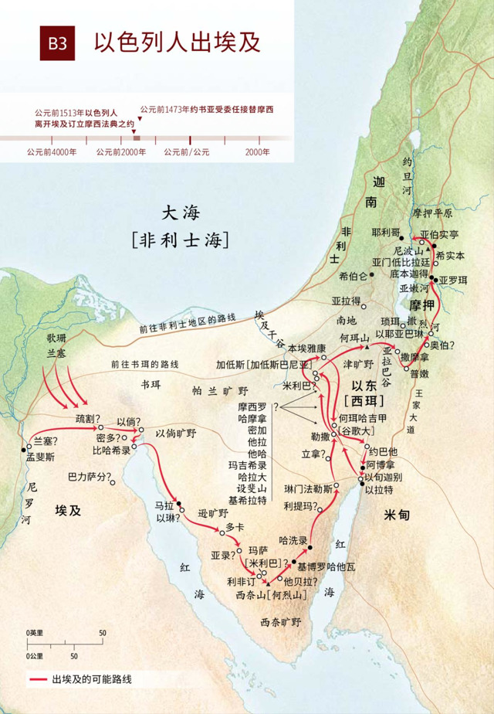
會幕

Slide 7
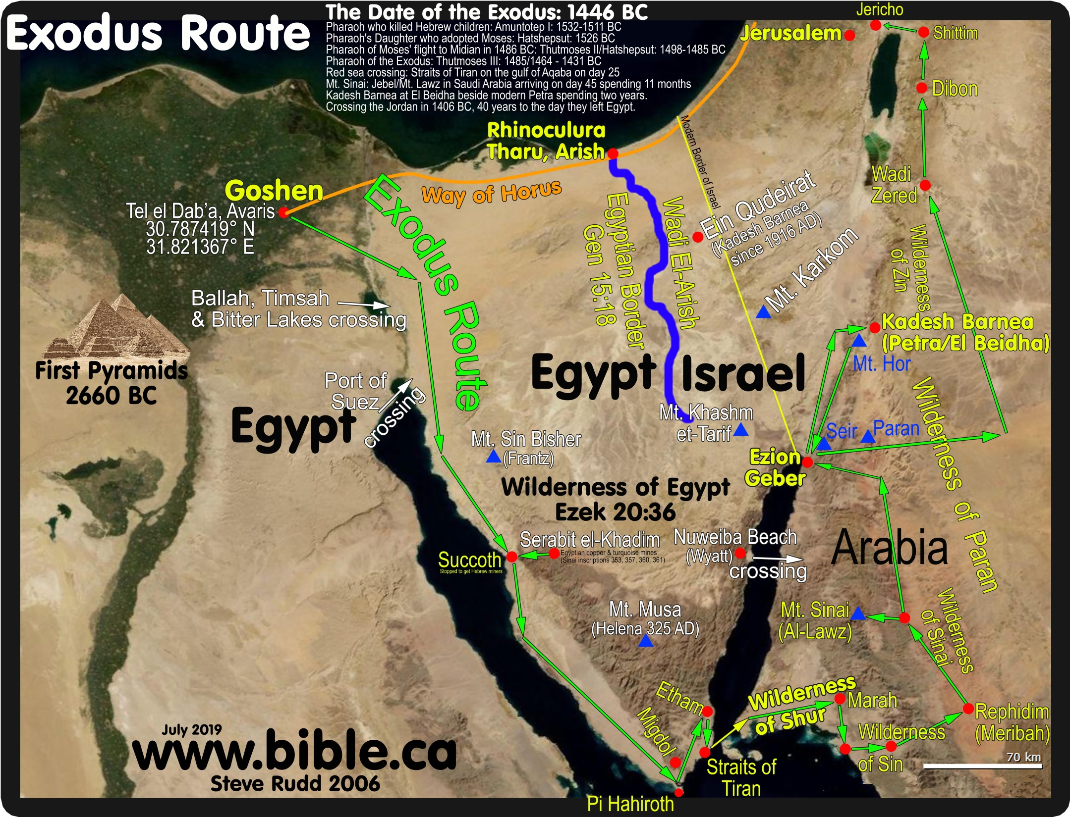
會幕
兰塞
疏割
西奈山
以倘
瑪拉
利非訂
密奪
Notes:
Exo 13:20 他们从疏割起行，在旷野边的以倘安营。
民数记33:6 从疏割起行，安营在旷野边的以倘。
Exo 13:21 日间，耶和华在云柱中领他们的路，夜间，在火柱中光照他们，使他们日夜都可以行走。
Exo 13:22 日间云柱，夜间火柱，总不离开百姓的面前。
Exo 14:1 耶和华晓谕摩西说，
Exo 14:2 你吩咐以色列人转回，安营在比哈希录前，密夺和海的中间，对着巴力洗分，靠近海边安营。
民数记33:7 从以倘起行，转到比哈希录，是在巴力洗分对面，就在密夺（前面）安营。

Slide 8
出埃及的目的
19:3 摩西到神那里，耶和华从山上呼唤他说，你要这样告诉雅各家，晓谕以色列人说，19:4 我向埃及人所行的事，你们都看见了，且看见我如鹰将你们背在翅膀上，带来归我。19:5 如今你们若实在听从我的话，遵守我的约，就要在万民中作属我的子民，因为全地都是我的。19:6 你们要归我作祭司的国度，为圣洁的国民。这些话你要告诉以色列人。
Notes:
西乃山：应验了神当初应许的：「你将百姓从埃及领出来之后，你们必在这山上事奉我，这就是我打发你去的证据」（三12）
看见我如鹰将你们背在翅膀上，带来归我
Exo 13:21 日间，耶和华在云柱中领他们的路，夜间，在火柱中光照他们，使他们日夜都可以行走。
Exo 13:22 日间云柱，夜间火柱，总不离开百姓的面前。
Neh 9:19 你还是大施怜悯，在旷野不丢弃他们。白昼，云柱不离开他们，仍引导他们行路。黑夜，火柱也不离开他们，仍照亮他们当行的路。
Neh 9:20 你也赐下你良善的灵教训他们，未尝不赐吗哪使他们糊口，并赐水解他们的渴。
Neh 9:21 在旷野四十年，你养育他们，他们就一无所缺。衣服没有穿破，脚也没有肿。
救恩的目的
通過約的關係作屬神的子民（產業）
神恢复计划的目的，就是要让人在基督里面「成了基业」（弗一11），成为神「在圣徒中得的基业」（弗一18）。这个基业「有何等丰盛的荣耀」（弗一18），因为神把祂的荣耀丰富充满在祂的「子民」当中，让我们也可以在基督里面「得基业」（弗一14）。
歸神作祭司的國度，為聖潔的國民
神宣告「全地都是我的」（5节），表明祂并没有忽视其他的民族。神拣选以色列人「作祭司的国度，为圣洁的国民」，正是要让救恩从他们中间出来临到万民（约四22）。
「做祭司的国度」，表明以色列人的职责使万民认识神，把万民带回到神面前，成为万民回到神面前的路。新约的教会暂时代替以色列执行祭司的职分（罗十一24），成为「有君尊的祭司」（彼前二5、9；启一6；五10；二十6），教会成为神和人中间的桥梁。
「为圣洁的国民」，表明以色列要从列国中被分别出来，成为神的见证。因此他们在万民面前的生活「要成为圣洁」（利十一44）

Slide 9
我们都要遵行！？
19:7 摩西去召了民间的长老来，将耶和华所吩咐他的话都在他们面前陈明。19:8 百姓都同声回答说，凡耶和华所说的，我们都要遵行。摩西就将百姓的话回覆耶和华。
Notes:
立约：中保，摩西；一方是耶和华神，另一方是民间的长老所代表的全体以色列人。
你们不知道所求的是什么

Slide 10
耶和华降临在西乃山
19:11 到第三天要预备好了，因为第三天耶和华要在众百姓眼前降临在西乃山上。
19:16 到了第三天早晨，在山上有雷轰，闪电，和密云，并且角声甚大，…
19:18 西乃全山冒烟，因为耶和华在火中降于山上。山的烟气上腾，如烧窑一般，遍山大大地震动。
19:19 角声渐渐地高而又高
Notes:
公义的神降临

Slide 11
耶和华降临在西乃山
19:12 你要在山的四围给百姓定界限，说，你们当谨慎，不可上山去，也不可摸山的边界，凡摸这山的，必要治死他。
19:13 不可用手摸他，必用石头打死，或用箭射透，无论是人是牲畜，都不得活。
19:21 耶和华对摩西说，你下去嘱咐百姓，不可闯过来到我面前观看，恐怕他们有多人死亡，
19:22 又叫亲近我的祭司自洁，恐怕我忽然出来击杀他们。
Notes:
1. 顯明人与神之间的鸿沟
2. 20:20 摩西对百姓说，不要惧怕，因为神降临是要试验你们，叫你们时常敬畏他，不致犯罪。
Heb 12:18 你们原不是来到那能摸的山，此山有火焰，密云，黑暗，暴风，
Heb 12:19 角声与说话的声音。那些听见这声音的。都求不要再向他们说话。
Heb 12:20 因为他们当不起所命他们的话说，靠近这山的，即便是走兽，也要用石头打死。
Heb 12:21 所见的极其可怕，甚至摩西说，我甚是恐惧战兢。
Heb 12:22 你们乃是来到锡安山，永生神的城邑，就是天上的耶路撒冷。那里有千万的天使，
Heb 12:23 有名录在天上诸长子之会所共聚的总会，有审判众人的神，和被成全之义人的灵魂。
Heb 12:24 并新约的中保耶稣，以及所洒的血。这血所说的比亚伯的血所说的更美。

Slide 12
十诫
不可有别的神
不可有偶像
不可妄称耶和华的名
要守安息日

Slide 13
十诫
当孝敬父母
不可杀人
不可奸淫
不可偷盗
不可作假见证
不可有贪恋之心

Slide 14
律法的內容
誡命（20章）
  十誡
典章（21-23章）
  社会生活的规范
律例（利未記）
  敬拜神的条例

Slide 15
1. 不可有别的神
20:2 我是耶和华你的神，曾将你从埃及地为奴之家领出来。
20:3 除了我以外，你不可有别的神。
【NIV】You shall have no other gods before me
Notes:
我是那一位曾将你从埃及地为奴之家领出来的神
你唯一的神，你的选择，却又是神的命令
Psm 73:25 除你以外，在天上我有谁呢？除你以外，在地上我也没有所爱慕的。

Slide 16
2. 不可有偶像
20:4 不可为自己雕刻偶像，也不可作什么形像仿佛上天，下地，和地底下，水中的百物。
20:5 不可跪拜那些像，也不可事奉它，因为我耶和华你的神是忌邪的神。恨我的，我必追讨他的罪，自父及子，直到三四代，
20:6 爱我，守我诫命的，我必向他们发慈爱，直到千代。
Notes:
雕刻偶像：制造偶像，或任何与偶像类似的东西。意思：不可有任何偶像。
什麼是偶像？偶像不仅仅是偶像本身，也包括整个与偶像相连的宗教系统。
真理的神。是对第一个诫命进一步的解释。
1. 错误的对象：把偶像当作神。不仅仅是不可拜菩萨。士师时代，自己决定把约柜作为战争的武器。希西家王时代，拜铜蛇。
2. 错误的敬拜方式：把神当作偶像Idolize God，按人的意思去表达祂，我们常犯的错误。比如说你认为你可以和神作交易。
他们的思念变为虚妄，无知的心就昏暗了
罗1:22 将不能朽坏之神的荣耀变为偶像，彷佛必朽坏的人，和飞禽走兽昆虫的样式。
忌邪的神，Jealous God。要表达的一个意思是，神不会不在意的，不会不行动的。追讨是神的作为。
2Co 11:2 我为你们起的愤恨，原是神那样的愤恨。因为我曾把你们许配一个丈夫，要把你们如同贞洁的童女，献给基督。
I am jealous for you with a godly jealousy.
2Co 11:3 我只怕你们的心或偏于邪，失去那向基督所存纯一清洁的心，就像蛇用诡诈诱惑了夏娃一样。
2Co 11:4 假如有人来，另传一个耶稣，不是我们所传过的。或者你们另受一个灵，不是你们所受过的。或者另得一个福音，不是你们所得过的。你们容让他也就罢了
反面：偶像崇拜是会传承的。正面：正确的敬拜也会传承。
“当信主耶稣，你和你一家都必得救。”（使徒行传十六章31节）为什么信耶稣能叫你和你一家都得救呢？这不是说你一个人相信，就全家都得救。而是说你一个人相信以后，就在家里打开了信主的门，叫家里的人一个一个的被带到主的面前来，他们也就得救了。

Slide 17
3. 不可妄称耶和华名
20:7 不可妄称耶和华你神的名，因为妄称耶和华名的，耶和华必不以他为无罪。
You shall not misuse the name of the LORD your God
Notes:
什么是妄称耶和华的名？起誓
什么是耶和华的名？耶和华名就是耶和华自己
有什么后果？不以他为无罪：神肯定会追讨。
敬畏神。
向神没有敬畏的心，比如口头禅。可能是无意的
假先知。有意的。耶利米书27-27，先知哈拿尼雅，万军之耶和华以色列的神如此说，我已经折断巴比伦王的轭。你今年必死。
你要尽心、尽性、尽意、爱主你的神。就是把头三条诫命总结出来的话，神是独一的神，祂是真神，人应当敬畏神，毫无保留的爱祂，这就是头三条诫命。

Slide 18
4. 要守安息日
20:8 当记念安息日，守为圣日。
20:9 六日要劳碌作你一切的工，
20:10 但第七日是向耶和华你神当守的安息日。这一日你和你的儿女，仆婢，牲畜，并你城里寄居的客旅，无论何工都不可作，
20:11 因为六日之内，耶和华造天，地，海，和其中的万物，第七日便安息，所以耶和华赐福与安息日，定为圣日。
Notes:
原因：因为六日之内，耶和华造天，地，海，和其中的万物，第七日便安息，所以耶和华赐福与安息日，定为圣日。
本质：接受神已经完成的工作。
四条诫命，头三条是关乎神的所是。第四条是说到神的所作。

Slide 19
4. 要守安息日
20:8 当记念安息日，守为圣日。
Remember the Sabbath day by keeping it holy
20:9 六日要劳碌作你一切的工，
20:10 但第七日是向耶和华你神当守的安息日。这一日你和你的儿女，仆婢，牲畜，并你城里寄居的客旅，无论何工都不可作，
20:11 因为六日之内，耶和华造天，地，海，和其中的万物，第七日便安息，所以耶和华赐福与安息日，定为圣日。
Notes:
解释：六日工作，第七日停止工作。无论何工，不要把你的工作转到，儿女，仆婢，牲畜，外人（并你城里寄居的客旅）。
原因：因为六日之内，耶和华造天，地，海，和其中的万物，第七日便安息，所以耶和华赐福与安息日，定为圣日。神不需要休息。
本质：一个是什么都不做；一个是把它分别出来（守为圣日）。接受并享受神已经完成的工作。
记念：Remember，是对约的提醒，是一个记号。
Exo 31:13 你要吩咐以色列人说，你们务要守我的安息日，因为这是你我之间世世代代的证据，使你们知道我耶和华是叫你们成为圣的。
新约中的记号是主日的敬拜，其中的圣餐。
Deu 5:15 你也要记念你在埃及地作过奴仆。耶和华你神用大能的手和伸出来的膀臂将你从那里领出来。因此，耶和华你的神吩咐你守安息日。
四条诫命，头三条是关乎神的所是。第四条是说到神的所作。

Slide 20
4. 要守安息日
20:8 当记念安息日，守为圣日。
Remember the Sabbath day by keeping it holy
20:9 六日要劳碌作你一切的工，
20:10 但第七日是向耶和华你神当守的安息日。这一日你和你的儿女，仆婢，牲畜，并你城里寄居的客旅，无论何工都不可作，
20:11 因为六日之内，耶和华造天，地，海，和其中的万物，第七日便安息，所以耶和华赐福与安息日，定为圣日。
Notes:
原因：因为六日之内，耶和华造天，地，海，和其中的万物，第七日便安息，所以耶和华赐福与安息日，定为圣日。
本质：接受神已经完成的工作。
记念：Remember
四条诫命，头三条是关乎神的所是。第四条是说到神的所作。

Slide 21
5. 当孝敬父母
20:12 当孝敬父母，使你的日子在耶和华你神所赐你的地上得以长久。
Honor your father and your mother, so that you may live long in the land the LORD your God is giving you
Notes:
我们老家的说法，不孝敬父母的会短命。
孝敬父母：两个方面，一个是听从父母，一个是照顾年老的父母。父母是神在家庭的代表。
但这一条不仅仅是道德与伦理的教导。
生命的长短并不是神福分多少的唯一依据。
Eph 6:1 你们作儿女的，要在主里听从父母，这是理所当然的
Eph 6:2 要孝敬父母，使你得福，在世长寿。这是第一条带应许的诫命。
本质是尊重生命的源头。是爱的关系。

Slide 22
其余五条诫命
20:13 不可杀人。
20:14 不可奸淫。
20:15 不可偷盗。
20:16 不可作假见证陷害人。
20:17 不可贪恋人的房屋，也不可贪恋人的妻子，仆婢，牛驴，并他一切所有的。
Notes:
道德的层面。
伦理的层面：不可有死刑，不可自杀。
Rom 13:4 因为他是神的用人，是与你有益的。你若作恶，却当惧怕。因为他不是空空的佩剑。他是神的用人，是伸冤的，刑罚那作恶的。
属灵的解释。
奸淫：婚姻之外的性行为。
偷盗：偷别人的东西
作假见证陷害人，起源于司法公正，推广到不说假话。
不可贪恋（别）人的房屋，重点是别人的。惟有这一条是明显的与心思有关的。
Rom 13:8 凡事都不可亏欠人，惟有彼此相爱，要常以为亏欠。因为爱人的就完全了律法。
Rom 13:9 像那不可奸淫，不可杀人，不可偷盗，不可贪婪，或有别的诫命，都包在爱人如己这一句话之内了。
Rom 13:10 爱是不加害与人的，所以爱就完全了律法。
Mat 5:17 莫想我来要废掉律法和先知。我来不是要废掉，乃是要成全。
Mat 5:18 我实在告诉你们，就是到天地都废去了，律法的一点一画也不能废去，都要成全。
Mat 5:21 你们听见有吩咐古人的话，说，不可杀人，又说，凡杀人的，难免受审判。
Mat 5:22 只是我告诉你们，凡向弟兄动怒的，难免受审判。凡骂弟兄是拉加的，难免公会的审断。凡骂弟兄是魔利的，难免地狱的火。
Mat 5:27 你们听见有话说，不可奸淫。
Mat 5:28 只是我告诉你们，凡看见妇女就动淫念的，这人心里已经与她犯奸淫了。

Slide 23
众百姓惧怕
20:18 众百姓见雷轰，闪电，角声，山上冒烟，就都发颤，远远地站立。
20:19 对摩西说，求你和我们说话，我们必听，不要神和我们说话，恐怕我们死亡。
20:20 摩西对百姓说，不要惧怕，因为神降临是要试验你们，叫你们时常敬畏他，不致犯罪。
20:21 于是百姓远远地站立，摩西就挨近神所在的幽暗之中。
Notes:
发颤，远远地站立
求你和我们说话，需要一个中保。
Heb 12:18 你们原不是来到那能摸的山，此山有火焰，密云，黑暗，暴风，
Heb 12:19 角声与说话的声音。那些听见这声音的。都求不要再向他们说话。
Heb 12:20 因为他们当不起所命他们的话说，靠近这山的，即便是走兽，也要用石头打死。
Heb 12:21 所见的极其可怕，甚至摩西说，我甚是恐惧战兢。
敬畏耶和华是智慧的开端。

Slide 24
对诫命的回应：献祭敬拜
20:22 耶和华对摩西说，你要向以色列人这样说，你们自己看见我从天上和你们说话了。
20:23 你们不可作什么神像与我相配，不可为自己作金银的神像。
20:24 你要为我筑土坛，在上面以牛羊献为燔祭和平安祭。凡记下我名的地方，我必到那里赐福给你。
20:25 你若为我筑一座石坛，不可用凿成的石头，因你在上头一动家具，就把坛污秽了。
20:26 你上我的坛，不可用台阶，免得露出你的下体来。
Notes:
不能做的：你们不可作什么神像与我相配，不可为自己作金银的神像
因该做的：献祭敬拜。罪人到神面前只能通过一条路，筑坛献祭。
如何筑坛：土坛，或石坛，没有人的工作，一动家具，就把坛污秽。没有台阶。

Slide 25
19章-23章概論
耶和華降臨西奈山（19章）
十誡（20章）
典章（21-23章）
Notes:
十诫是总纲
我们都晓得律法分成三个大部分，就是诫命、典章和律例。诫命就是上一章所说的那十条，典章就是现在我们要念的这三章，律例就是整本利未记。
诫命是整个律法的基础；典章是关乎人与人之间关系的处理，也可以说是人际关系的要求；条例就是人敬拜神的时候，所必须遵守的法则，
传律法的顺序却是：先典章，后律例。

Slide 26
典章（21-23章）
处理奴仆的问题（21：1-11）
处理杀人和伤害的问题（21：12-36）
处理财产的问题（22：1-17）
其他社会和宗教生活的要求（22：18-23：9）
安息年，安息日，和节期（23：10-33）
Notes:
典章的顺序是：怎样去释放奴仆，处理杀人的问题。

Slide 27
恩典与爱
21:2 你若买希伯来人作奴仆，他必服事你六年，第七年他可以自由，白白地出去。
21:3 他若孤身来，就可以孤身去，他若有妻，他的妻就可以同他出去。
21:4 他主人若给他妻子，妻子给他生了儿子或女儿，妻子和儿女要归主人，他要独自出去。
21:5 倘或奴仆明说，我爱我的主人和我的妻子儿女，不愿意自由出去。
21:6 他的主人就要带他到审判官那里（审判官或作神下同），又要带他到门前，靠近门框，用锥子穿他的耳朵，他就永远服事主人。
Notes:
神对选民的心意：不是永远为奴，第七年就是安息年
恩典的主人。当他离开这个赐恩的主人的时候，那恩典就要停止了。
爱的奴仆。

Slide 28
神的怜悯
22:21 不可亏负寄居的，也不可欺压他，因为你们在埃及地也作过寄居的。
22:22 不可苦待寡妇和孤儿，
22:23 若是苦待他们一点，他们向我一哀求，我总要听他们的哀声，
22:24 并要发烈怒，用刀杀你们，使你们的妻子为寡妇，儿女为孤儿
Notes:
神是孤儿寡妇的神

Slide 29
这是什么意思？
23:19 地里首先初熟之物要送到耶和华你神的殿。不可用山羊羔母的奶煮山羊羔。
Notes:
A. 不要效法當時異教的風俗
「山羊羔母奶煮山羊羔」（申十四21下）相信是當時的一種敬拜假神的儀式，異教徒要藉著用母奶煮羊羔，獻祭給他們認為是主宰生殖的神明，使田地可以肥沃。
神特別禁止以色列人這樣行，因為他們是「歸耶和華 神為聖潔的民」（申十四21上），他們必須從異教徒中分別出來，與別人不一樣。
B. 強調要用仁慈的法則行事
用「山羊羔母奶煮山羊羔」給人一種殘忍的感受。神要求以色列人行事為人要持守仁慈的法則，連對待小動物亦不例外。較明顯的例證可見於利未記二十二章27-28節：「才生的公牛，或是綿羊，或是山羊，七天當跟著母；從第八天以後，可以當供物蒙悅納，作為耶和華的火祭。無論是母牛是母羊，不可同日宰母和子。」是憐憫心腸的表彰。

Slide 30
難點
這一節聖經支持墮胎嗎？
21:22 人若彼此争斗，伤害有孕的妇人，甚至坠胎，随后却无别害，那伤害她的，总要按妇人的丈夫所要的，照审判官所断的，受罚。
Notes:
21:23 若有别害，就要以命偿命，
Simply this. If two fighting men injure a pregnant woman, causing her to give premature birth and no harm follows to either mother or child, a fine will be levied as a penalty for such carelessness.
However, if any harm followed to mother or babe, justice was to be meted out commensurate with degree of damage. Both the mother and unborn child had equal protection under the law.

Slide 31
難點
21:22 人若彼此争斗，伤害有孕的妇人，甚至坠胎，随后却无别害，那伤害她的，总要按妇人的丈夫所要的，照审判官所断的，受罚。
21:23 若有别害，就要以命偿命，
21:24 以眼还眼，以牙还牙，以手还手，以脚还脚，
21:25 以烙还烙，以伤还伤，以打还打。
Notes:
21:23 若有别害，就要以命偿命，
Simply this. If two fighting men injure a pregnant woman, causing her to give premature birth and no harm follows to either mother or child, a fine will be levied as a penalty for such carelessness.
However, if any harm followed to mother or babe, justice was to be meted out commensurate with degree of damage. Both the mother and unborn child had equal protection under the law.

